Slide 1

Módulo
Informe Técnico
Guía de usuario con rol
Consulta
Oficina de Tecnología de la Información y la Comunicación - Análisis y Desarrollo de Sistemas

Slide 2
Tabla de contenido
Portada……………..…………………………………………………………………….01
Tabla de Contenido …………………..……..…………..…………………..………....02
Objetivo de la Guía, Función e Ingresar al módulo…..……………………....……..03
CONSULTA
Por Nro. de Informe……………………………………………….……………04
Por Nro. de Serial/ Nro. de Bien Público……………………………………..06
AYUDA
Guía de usuario………………………………………………………………………..08
SALIR…...…………………………………..…………………………………………..09

Slide 3

Objetivo de la Guía, Función e Ingresar al Sistema
Objetivo de la Guía: La guía de Usuario con rol Administrador, tiene como objetivo principal explicar el paso a paso, el uso y manejo del Módulo de Informe Técnico, para el buen y correcto funcionamiento del mismo, en el Sistema de Información de Gestión Laboral (SIGLA).
Función del Módulo: El Módulo de Informe Técnico, tiene como función permitir el registro de las especificaciones de un dispositivo al momento de realizar la revisión y mantenimiento del el mismo, por la División de Soporte Técnico, adscrita a la Oficina de Tecnología de la Información y la Comunicación (OTIC).
1
Ingresar al Módulo: Una vez en el Sistema de Información de Gestión Laboral, haga clic en el icono de INFORME TÉCNICO.
Haga clic
2
Seleccione de la barra del menú, la opción que requiera del Módulo de INFORME TÉCNICO.

Slide 4
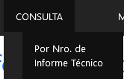
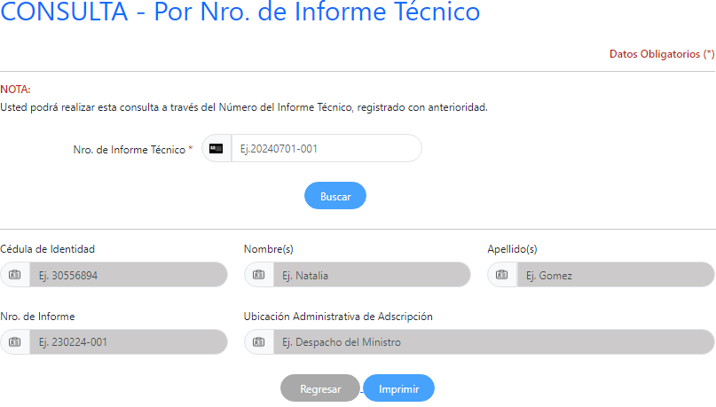
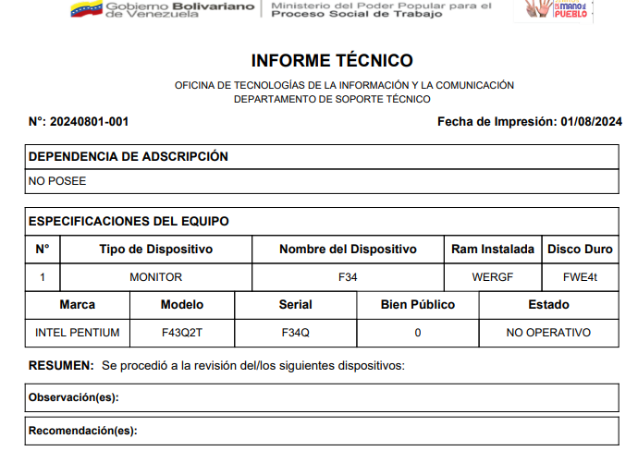

CONSULTA/ Por Nro. de Informe Técnico
1
Haga clic en el Menú CONSULTA, opción Por Nro. de Informe Técnico.
Haga clic
2
El módulo mostrará la siguiente pantalla, ingrese el Nro. de Informe Técnico, haga clic en botón Buscar, visualizará los datos del informe consultado, haga clic en el botón Imprimir.
Haga clic
Haga clic
3
Haga clic en el icono para imprimir el INFORME TÉCNICO o clic en el icono para Guardar.
Haga clic

Slide 5
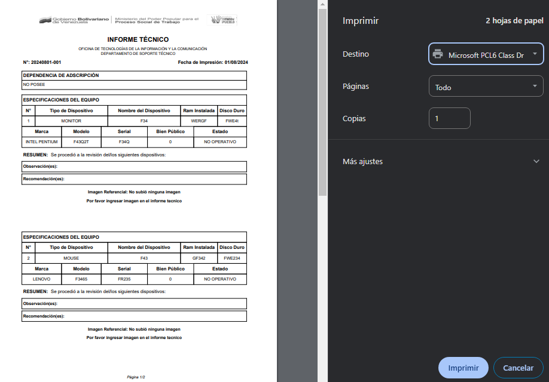
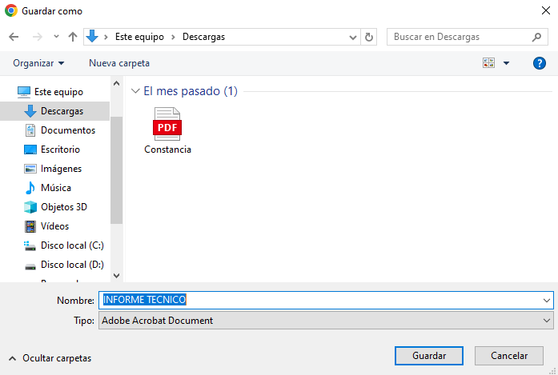
CONSULTA/ Por Nro. de Informe Técnico
4
Si eligió la opción imprimir se mostrará la siguiente pantalla, haga clic en el botón Imprimir.
5
Haga clic
Si eligió la opción guardar deberá elegir la ruta y carpeta de su preferencia, y si lo desea cambiar el nombre del documento, luego haga clic en el botón Guardar y el archivo quedará guardado en su computador.
Haga clic

Slide 6
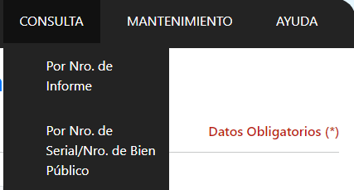
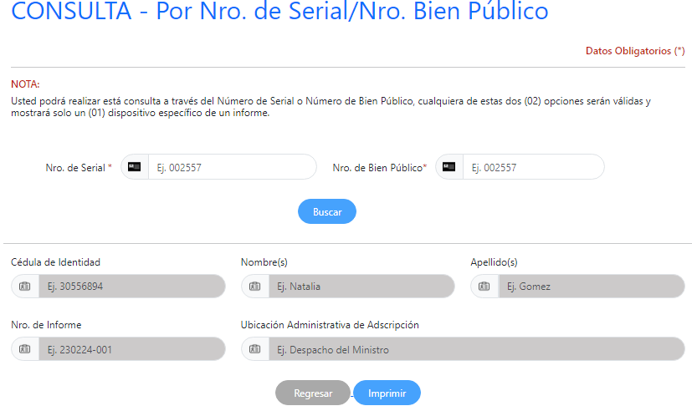
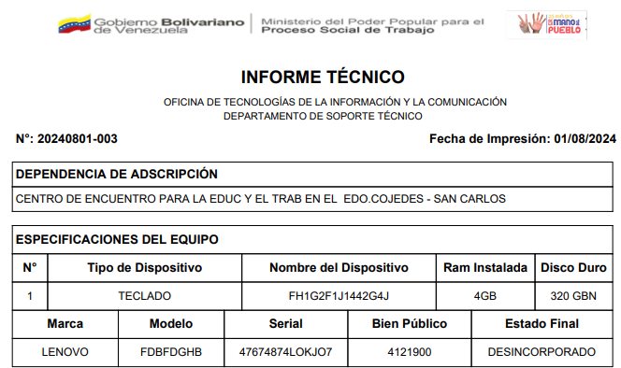
CONSULTA/ Por Nro. de Serial/ Por Nro. de Bien Público
1
Haga clic en el Menú CONSULTA opción Por Nro. de Serial / Nro. de Bien Público.
2
Haga clic
El módulo mostrará la siguiente pantalla debe ingresar el Nro. de Serial o Nro. de Bien Público, haga clic en botón Buscar, visualizará los siguientes datos solicitados, haga clic en el botón Imprimir.
Haga clic
3
Haga clic
Haga clic en el icono para imprimir el INFORME TÉCNICO o clic en el icono para Guardar.
Haga clic

Slide 7
CONSULTA/ Por Nro. de Serial/ Por Nro. de Bien Público
4
Si eligió la opción imprimir se mostrará la siguiente pantalla, haga clic en el botón Imprimir.
5
Haga clic
Si eligió la opción guardar deberá elegir la ruta y carpeta de su preferencia, y si lo desea cambiar el nombre del documento, luego haga clic en el botón Guardar y el archivo quedará guardado en su computador.
Haga clic

Slide 8

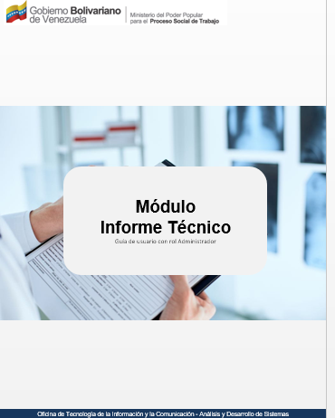
AYUDA/ Guía de Usuario
1
Haga clic en el Menú AYUDA, opción Guía de Usuario.
Haga clic
2
Visualizará la Guía de Usuario en PDF.

Slide 9
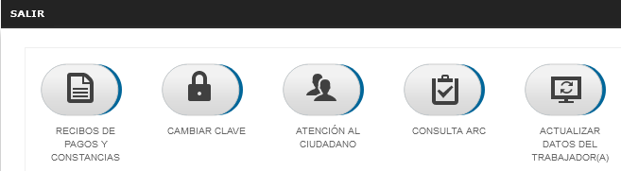
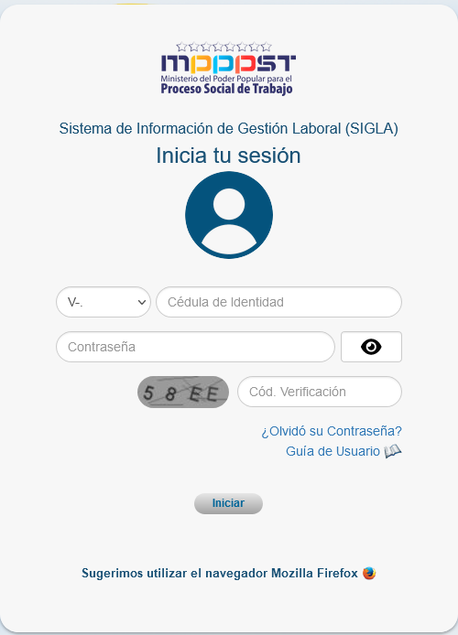
SALIR
1
Haga clic en el MENÚ PRINCIPAL.
Haga clic
2
El sistema mostrará la siguiente pantalla, haga clic en SALIR.
Haga clic
3
Visualizará la siguiente pantalla de ingreso al Sistema de Información de Gestión Laboral (SIGLA).

